Slide 1
ジェスチャ布スイッチの操作説明
- ジェスチャ布スイッチを用いたジェスチャの認識精度の検証 -
岩崎 聖夜

Slide 2
これより，以下のジェスチャ操作について
その操作方法をアニメーションを用いて説明していきます．
合わせて，操作説明と諸注意が表示されますので，
よくお読みください．
実験で行うジェスチャ操作：
(1) タッチジェスチャ
(2) 左右方向のスライドジェスチャ
(3) 上下方向のスライドジェスチャ
(4) ホイールジェスチャ

Slide 3

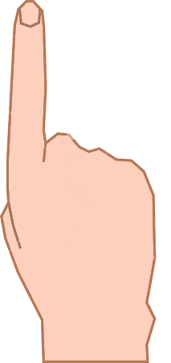
タッチジェスチャ
操作説明
・布スイッチ上の電極に
手で触れてください

Slide 4
タッチジェスチャ
操作説明
・布スイッチ上の電極に
手で触れてください

Slide 5

左右方向のスライドジェスチャ
操作説明
・全ての電極に触れるように
左から右へ，または右から左へ
指を滑らせてください
・同時に複数の電極に触れない
ように，一つの指のみで
操作してください

Slide 6
左右方向のスライドジェスチャ
操作説明
・全ての電極に触れるように
左から右へ，または右から左へ
指を滑らせてください
・同時に複数の電極に触れない
ように，一つの指のみで
操作してください

Slide 7
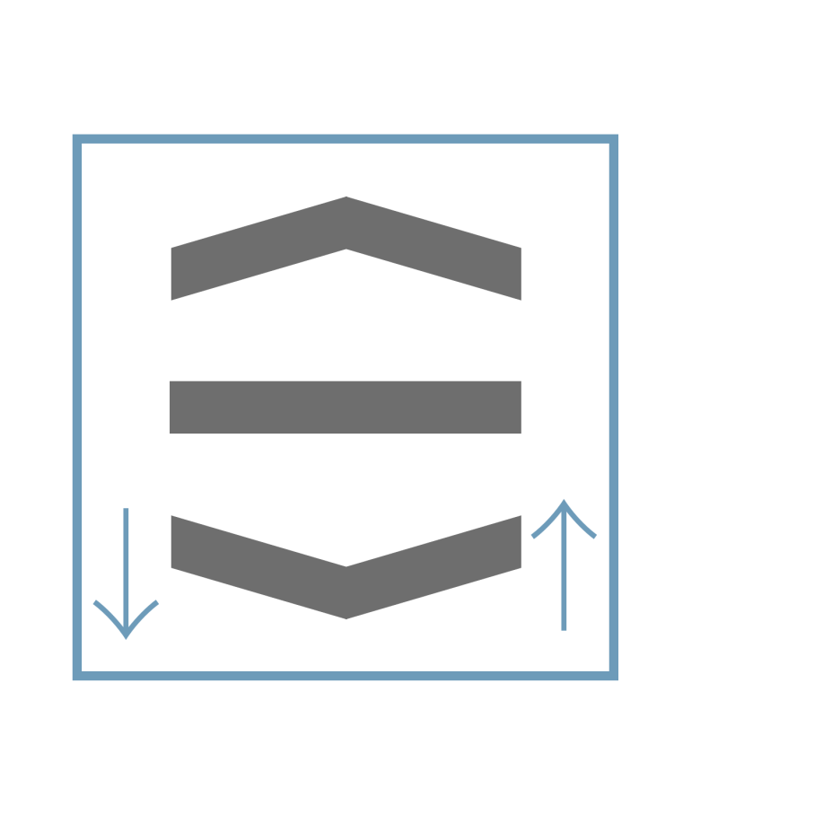
上下方向のスライドジェスチャ
操作説明
・全ての電極に触れるように
下から上へ，または上から下へ
指を滑らせてください
・同時に複数の電極に触れない
ように，一つの指のみで
操作してください

Slide 8
上下方向のスライドジェスチャ
操作説明
・全ての電極に触れるように
下から上へ，または上から下へ
指を滑らせてください
・同時に複数の電極に触れない
ように，一つの指のみで
操作してください

Slide 9

ホイールジェスチャ
操作説明
・全ての電極に触れるように
右回り，または左回りの方向で
指を滑らせてください
・同時に複数の電極に触れない
ように，一つの指のみで
操作してください

Slide 10
ホイールジェスチャ
操作説明
・全ての電極に触れるように
右回り，または左回りの方向で
指を滑らせてください
・同時に複数の電極に触れない
ように，一つの指のみで
操作してください

Slide 11
間違ったジェスチャ操作
操作説明
・これは間違ったジェスチャ操作
です．
・実験時には，このような極端に
早い（遅い）操作は行わないで
ください．

Slide 12
間違ったジェスチャ操作
操作説明
・これは間違ったジェスチャ操作
です．
・実験時には，このような極端に
早い（遅い）操作は行わないで
ください．

Slide 13
操作説明を終了します．

